Slide 1
软件质量与管理
课程介绍
荣国平
南京大学软件学院
2020年 秋

Slide 2

课程动机——为什么要有这门课程？
核心课程——唯一一门系统讲解软件开发管理的课程
对于当前本应掌握的知识，需要一些概念的厘清与脉络的梳理
  软件项目管理
  软件生命周期
  软件过程
  软件过程管理
  敏捷软件开发
  CMM/CMMI
  瀑布模型
  ……
对于将来的职业生涯和发展，需要有一些必要的准备
  DevOps
  SRE
  ……

Slide 3


软件工程究竟是什么？
解决面向“机器”的 问题
- 电脑能不能更加聪明？
- 电脑能不能算得更快？
- 电脑上的数据会不会丢失？安全吗？
- 隐私保护方法会不会被破解？
……
如同解题，很有趣、有成就感……
计算机科学
人使用电脑
人工智能
区块链
大数据
……
解决面向“人”的 问题
- 软件系统功能是否都对？
- 软件系统功能是否方便好用？
- 软件系统能否帮我解决业务痛点？
- 软件系统能否有良好的扩展性？
- 软件系统稳定吗？可以7*24小时不中断服务？
- 软件系统可以按时完成上线？质量可控？成本可控？
……
软件工程
对电脑的使用一般都需要通过软件

Slide 4
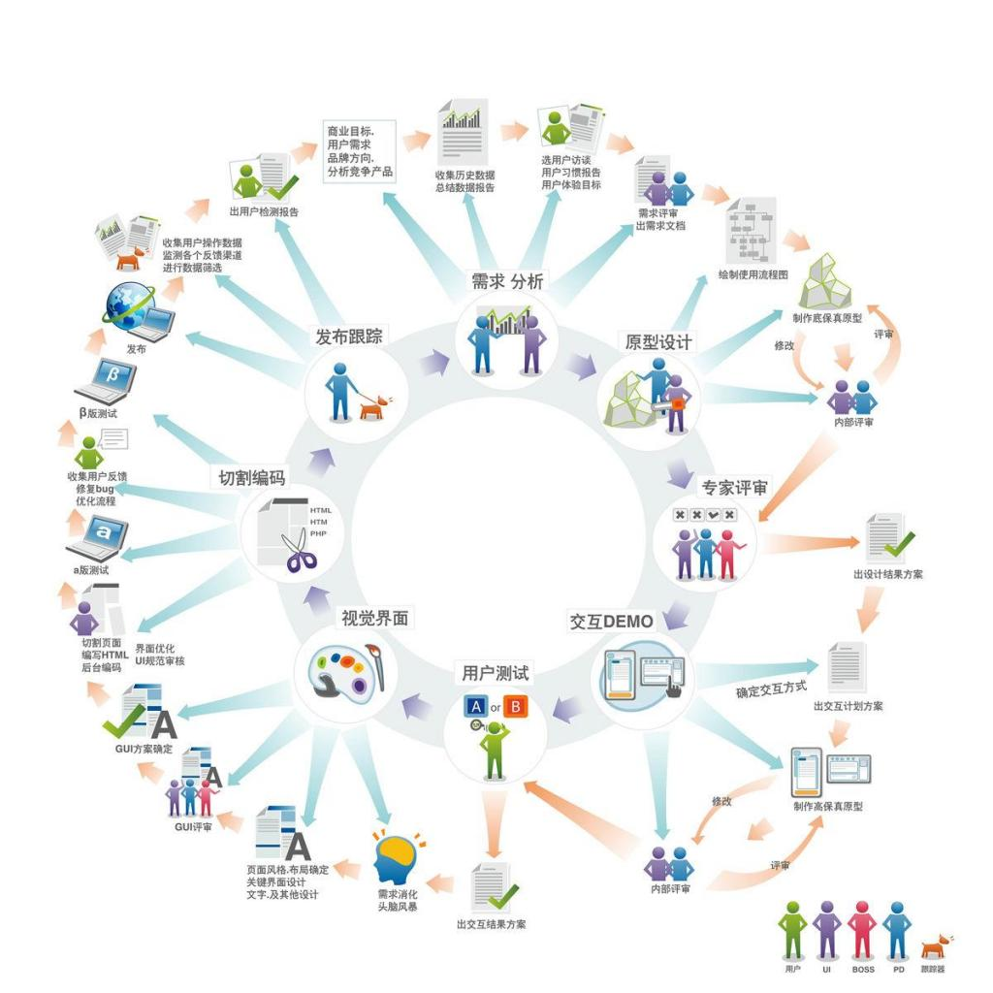
什么是软件开发？
本质上是智力劳动
软件开发的本质困难
    复杂性
    不可见性
    可变性
    一致性
——Brooks 《人月神话》
Notes:
关于文档

Slide 5
本课程目标
理解项目管理的基本概念，掌握项目管理的常用方法。例如估算和计划跟踪，配置管理，风险管理等。
掌握产品质量和过程质量的基本概念，理解通过过程质量管理来保障最终产品质量或服务质量的手段。
掌握软件过程的基本概念，了解常用软件过程方法。理解进行个人级、小组级和组织级软件过程的评价与改进方法。
面临复杂项目的时候，能够选择适用的软件过程，对其进行合理组合和裁剪，并在此基础上合理组织和管理项目开发，达到预先设定的质量要求。

Slide 6
关于本课程的一些假设前提
软件开发本质上是智力劳动，开发者心理方面的因素不可忽视
大部分情况下，管理仅仅是试图复制其他地方（场景）的成功，但是这种复制一般并不容易
软件开发四大本质难题永远存在，不可能彻底解决，在不同时期凸显程度有差异
项目管理是为了降低/减少各种无谓损耗来实现本该有的效能
软件过程改进为了达到更好的效能，这其中质量（缺陷）是首要目标或限制

Slide 7
内容安排 （1）
第一讲 概述
  基本概念
第二讲 软件过程的历史演变和经典工作（1）
  软件开发和应用特征驱动
  当前挑战和未来
  不同阶段的经典（瀑布、CMM、敏捷、等等）
第三讲软件过程的历史演变和经典工作（2）
  技术热点ABC和DevOps
第四、五讲 估算、计划和跟踪
  估算方法、计划框架、挣值管理方法

Slide 8
内容安排（2）
第六、七讲 质量管理
  质量是什么？质量管理手段和路线图
第八讲 风险管理
第九讲 工程技术管理
  需求开发管理、技术方案管理、方案决策、V&V管理
第十、十一和十二讲 统计与定量管理
  常用统计方法、软件过程建模与仿真技术、软件项目的定理管理
第十三讲 GQM度量体系

Slide 9
内容安排（3）
第十四讲 配置管理
第十五讲 缺陷预防与根因分析
第十六、十七讲 过程管理
  基本概念和方法
  参考模型
  基础设施
  过程裁剪和融合

Slide 10
课程组织
上课，单双周安排
平时作业组成
  个人完成的部分课堂练习
  小组完成的学期课题（为一个待开发的软件项目定义一个可以工作的软件过程）
期末考试

Slide 11
获得学分的方式
方式一
  上课 5%
  实践 25%
  考试 70%
方式二（补考）
  课程论文 （50 篇左右论文读后感）0/1
  考试 70%

Slide 12

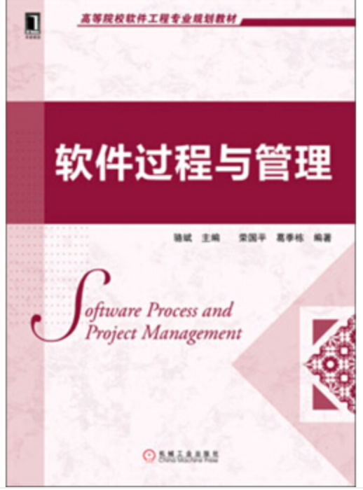
教材和参考书
《DevOps 原理、方法与实践》
机械工业出版社
《软件过程与管理》
机械工业出版社

Slide 13
我的联系方式
荣国平
费彝民楼B-917
ronggp@nju.edu.cn
http://ronggp.devopsplus.com.cn

